Slide 1
Формирование технического задания (сделать задания в word)
Подготовил Смирнов Константин
Групп ПКС-303

Slide 2
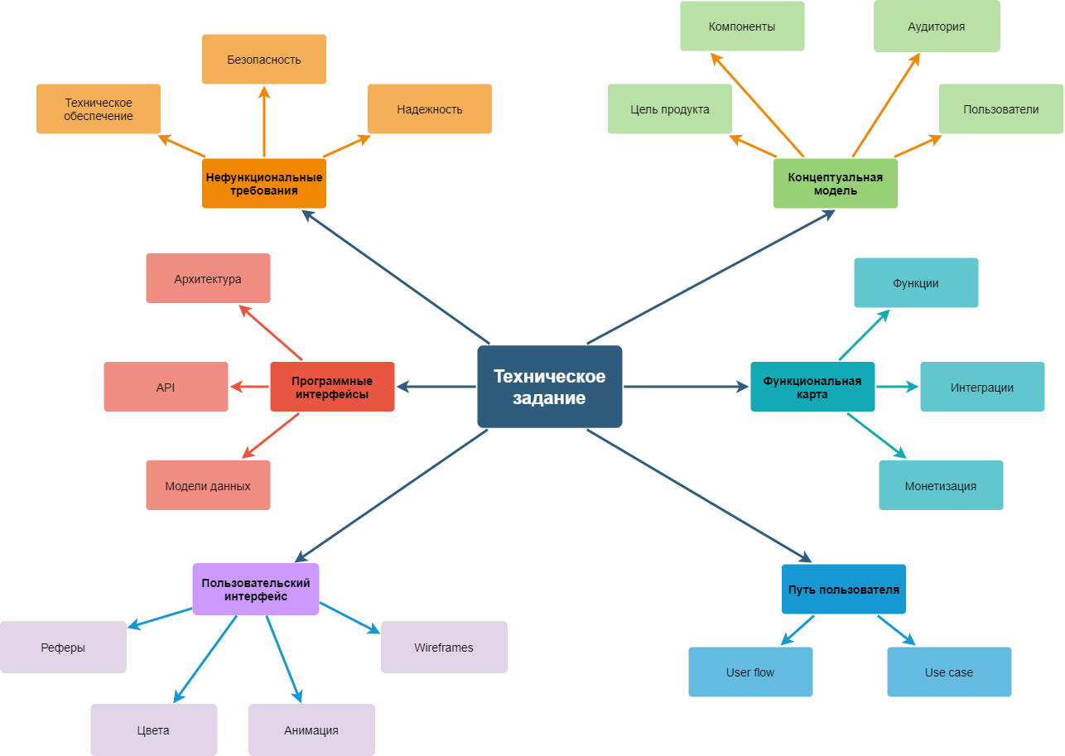
Цель создания ТЗ

Slide 3
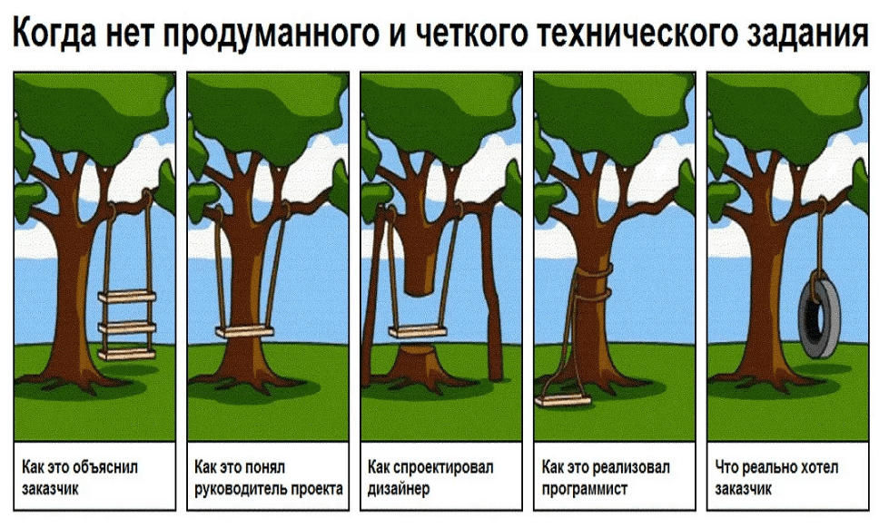
Важность тз

Slide 4

Требования к проекту

Slide 5
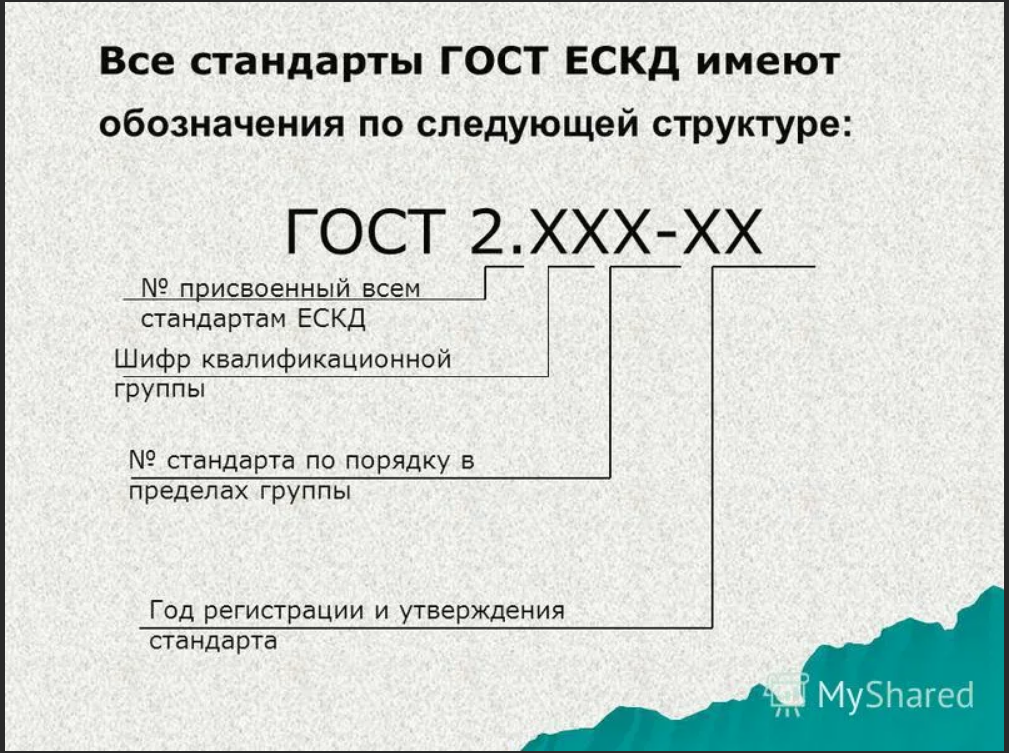
О стандартах

Slide 6
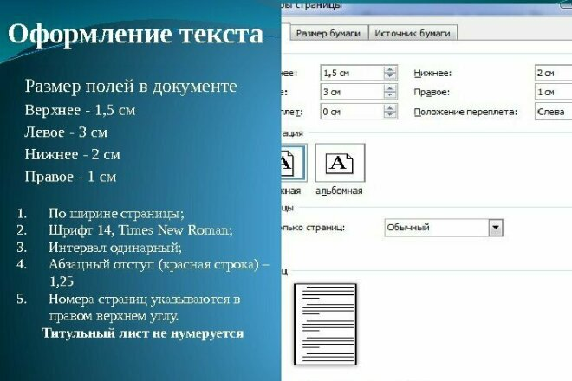
Общее оформление текста

Slide 7
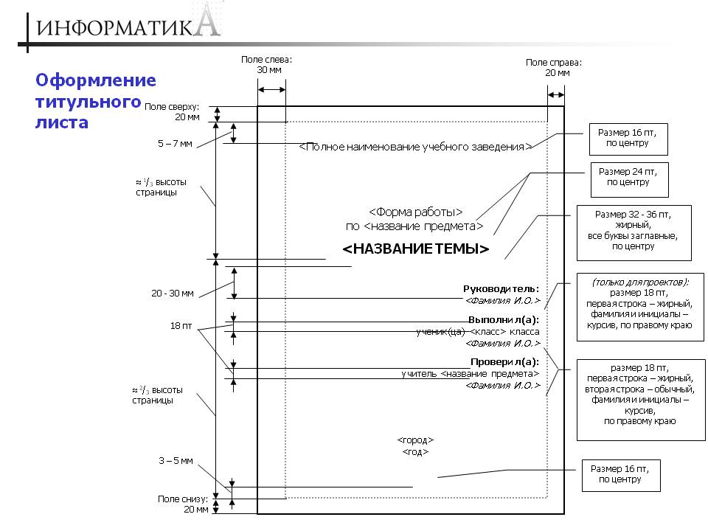
Оформление документа согласно ГОСТ

Slide 8
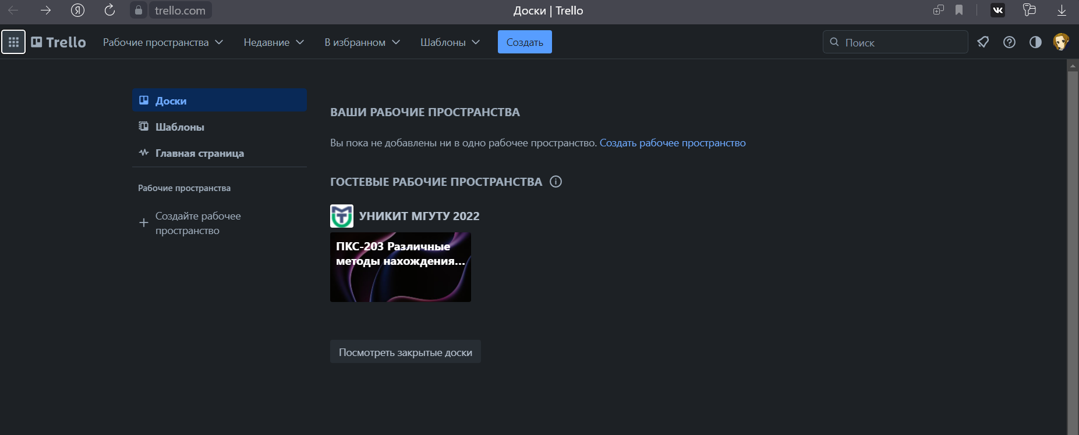
Техническое задание

Slide 9

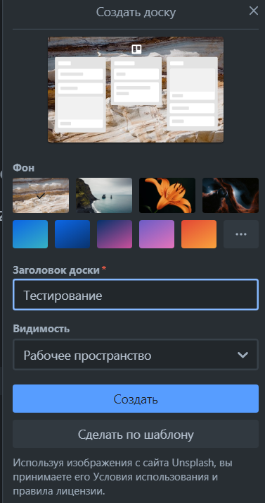
Главные функции Trello

Slide 10
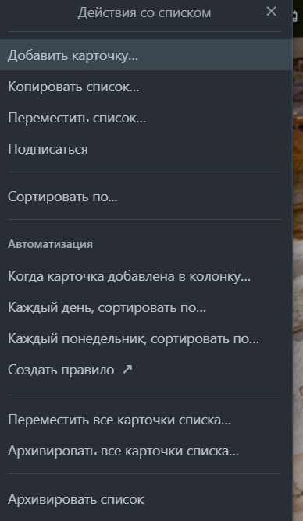
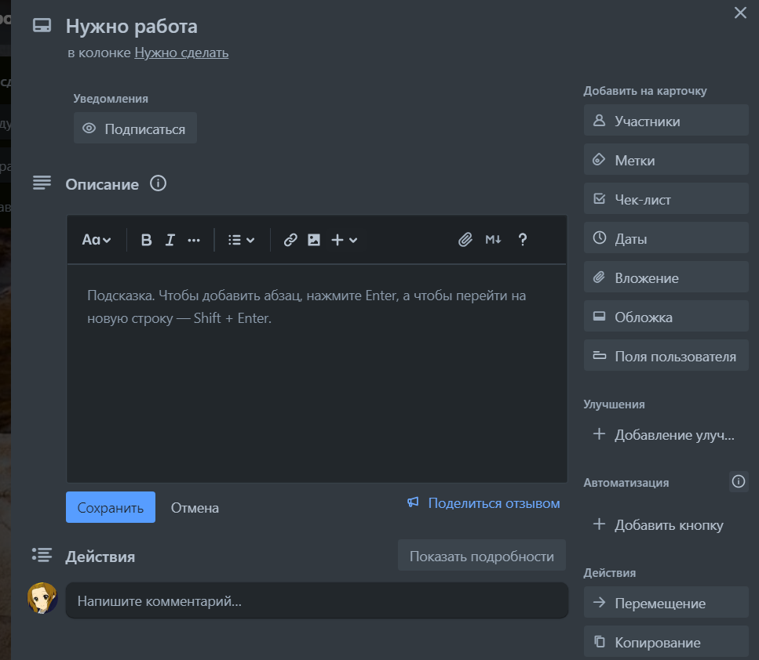
Карточки

Slide 11

Заключение

